Slide 1
“SISTEMA DE POSICIÓN Y ORIENTACIÓN BASADO
EN VISIÓN Y DATOS INERCIALES PARA LA
LOCALIZACIÓN DE EFECTIVOS MILITARES EN
OPERACIONES ESPECIALES DE COMBATE URBANO”
DEPARTAMENTO DE ELÉCTRICA, ELECTRÓNICA Y
TELECOMUNICACIONES
Realizado por:
Fabricio Amaguaña
Jonathan Tituaña

Slide 2
Contenido
Problemática
Objetivo
Etapas del proyecto
Resultados
Conclusiones
Notes:
Contenido

Slide 3
Problemática
Las operaciones de combate urbano son acciones que realizan las fuerzas militares en un entorno diferente a los escenarios convencionales (montaña, selva, aire, mar).
La localización del personal militar en estas operaciones se dificulta por la morfología de las edificaciones urbanas que afectan la comunicación con el sistema GPS.
La comunicación se pierde debido a que no existe visión directa de los satélites o de las estaciones base. Provocando la atenuación de la señal y en ciertos casos multitrayectos producto de los rebotes de la señal.

Slide 4
Objetivo
Desarrollar un sistema de ubicación para estimar la posición y orientación de efectivos militares durante operaciones de combate urbano, utilizando algoritmos de visión artificial e información inercial.

Slide 5
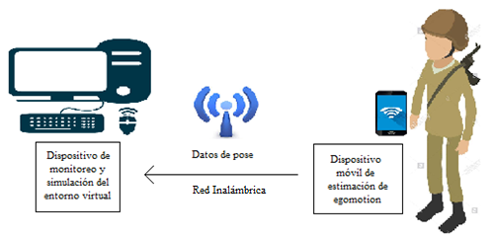
ETAPA I:
Implementación del algoritmo de estimación.
ETAPAS DEL PROYECTO
ETAPA II:
Transmisión de datos
ETAPA III:
Desarrollo de un entorno virtual
Algoritmos de detección y descripción. Algoritmos de Trtansformación geométrica.
Extracción de parámetros de movimiento
Desarollo de una red inalámbrica cliente-servidor para la transmisión de datos desde el dispositivo móvil al computador de monitoreo.
Desarrollo de la simulación de movimiento
Creación del entorno virtual

Slide 6
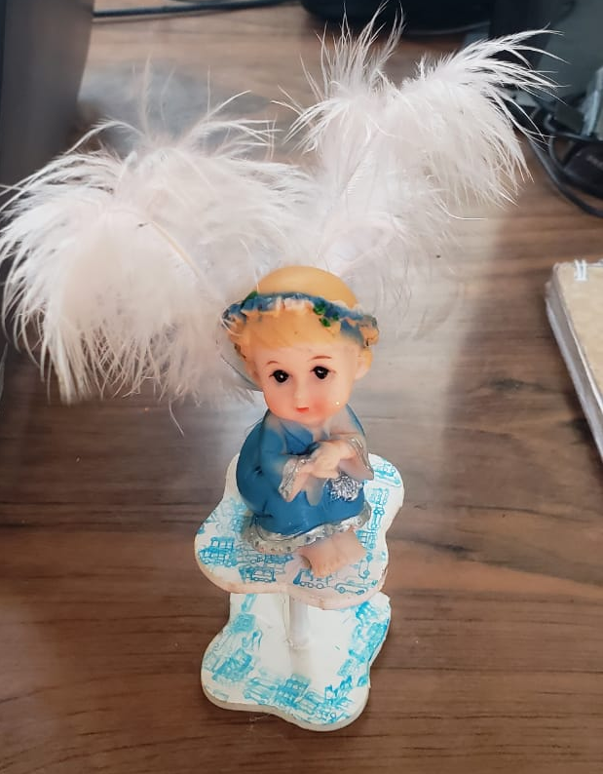
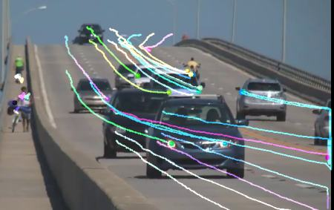
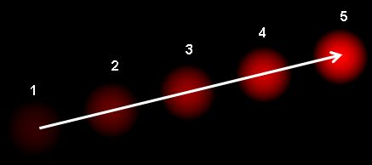
Etapa1: Sistema de estimación visual

Slide 7
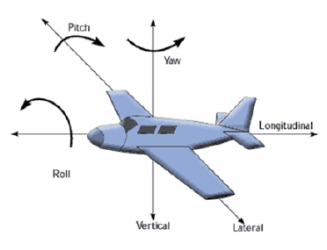
Etapa1: Sistema de estimación visual-inercial

Slide 8
Etapa2: Sistema de transmisión de datos

Slide 9
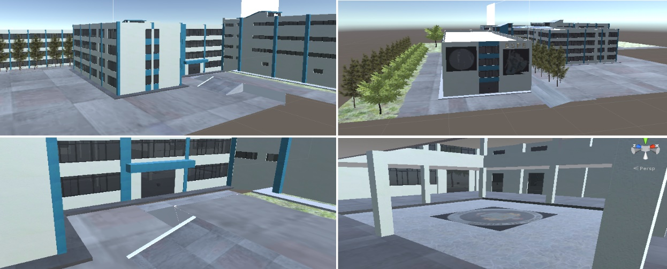
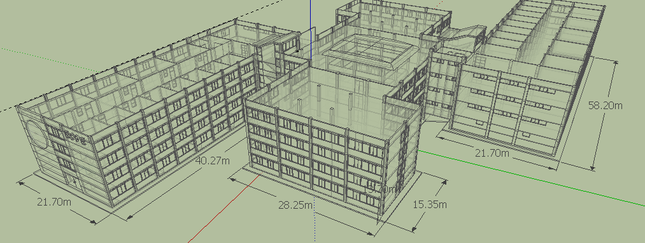
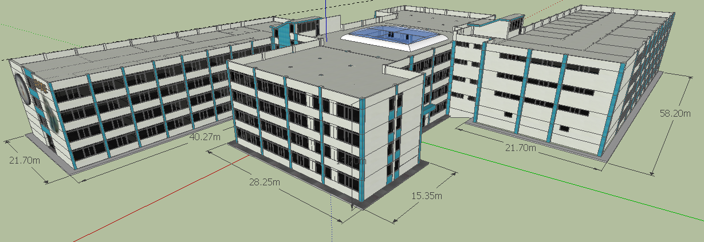
Etapa3: Sistema de monitoreo

Slide 10
Visualización de la trayectoria

Slide 11
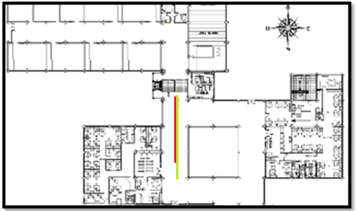
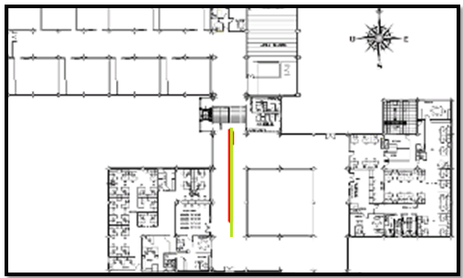
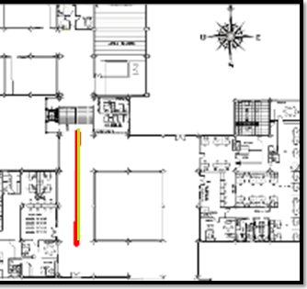
Resultados
SHI-TOMASI
FAST
HARRIS

Slide 12
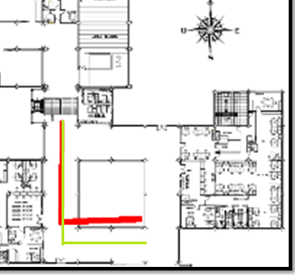
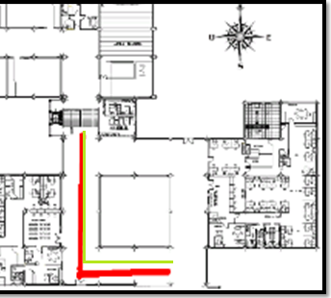
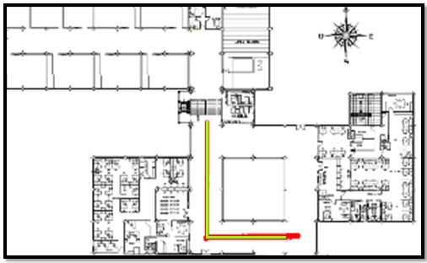
Resultados
SHI-TOMASI
FAST
HARRIS
Notes:
Se basa en aumento del rendimiento en el procesamiento de la información
Debido a la alta tasa de velocidad de innovacion en la Industria de IT las tecnologías básicas están en constante cambio
Generando nuevas áreas de aplicación
Debe implementarse de manera sistemática y con una dirección clara definida.

Slide 13
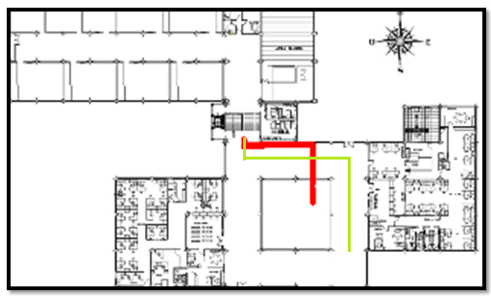
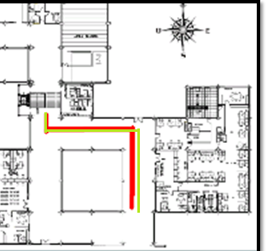
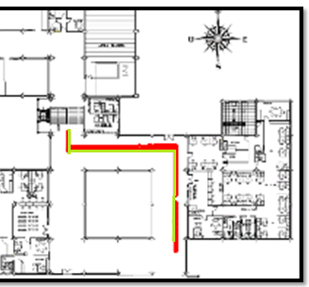
Resultados
SHI-TOMASI
FAST
HARRIS

Slide 14
Conclusiones
El detector ideal para el sistema implementado es el detector de esquinas de Shi-Tomasi.
La implementación del sistema de estimación de posición y orientación basado en datos de visión y datos inerciales ha sido satisfactoria.
Unity al ser una plataforma orientada al desarrollo de aplicaciones móviles, implementa funciones que permite obtener datos compensados de la IMU del dispositivo
Un método para optimizar el rendimiento del sistema de estimación es el reducir el tamaño de la imagen capturada.

Slide 15
Gracias

